Slide 1
Präsentation der Belegarbeit Fortgeschrittene Datenbankkonzepte
Von:
Christof Ochmann
Ingo Körner
Stefan Lüttke

Slide 2
Teil 1:
Wohnheimdatenbank

Slide 3
Inhalt
Ziel
Planung
Juristische und ethische Überlegungen

Slide 4
Ziel
Erstellung eines Datenbankschemas
Enthält Daten über vergebene IP‘s im Wohnheim
„Wer hatte wann welche IP?“
Ausgabe der Daten über ein Webinterface
Eingabe der IP
Ausgabe einer Liste aller Personen mit dieser IP

Slide 5
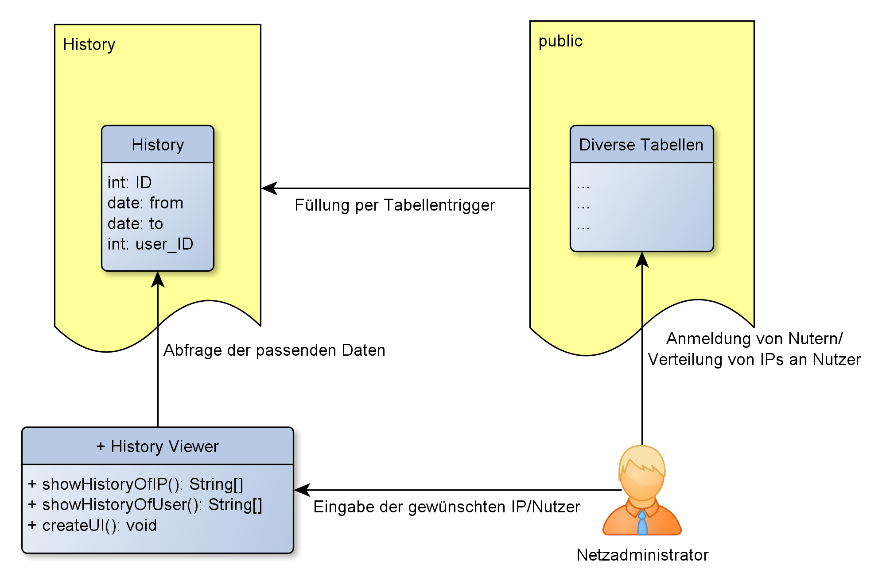
Planung

Slide 6
Juristische und ethische Überlegungen
Vorratsdatenspeicherung über Nutzer-IPs
Gefahr für Missbrauch
Beweiskraft der Informationen

Slide 7
Resultat
Einstellung des Projekts
Aus moralischen Gründen
Aus technischen Gründen

Slide 8
Teil 2:
OLAP-Datenauswertung

Slide 9
Inhalt
Planung
Abfragen
Konfiguration
Resultate
Fazit

Slide 10
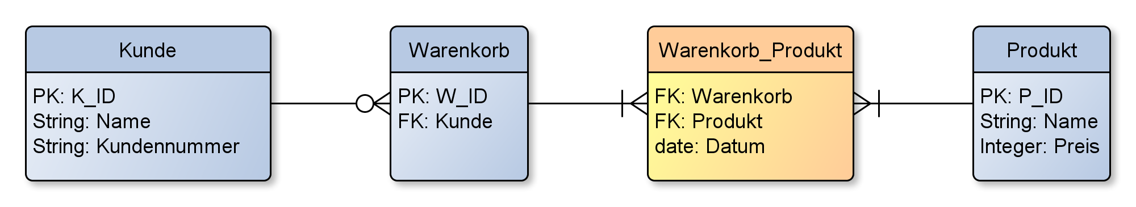
Planung

Slide 11
Abfragen
Welches Produkt wurde wie oft gekauft?
Wie viel Umsatz wurde von wem in einem bestimmtem Zeitraum generiert?
Wie viele Kunden haben an einem bestimmten Zeitpunkt bestellt?
Wer hat wie viel an den gegebenen neun Tagen umgesetzt?

Slide 12
Konfigurationen
K3: Hash-Indizes auf Primary Keys und Foreign Keys / ohne Partitioning
K4 : B-Tree-Indizes auf Primary Keys und Foreign Keys / ohne Partitioning
K5 : Hash-Indizes auf Primary Keys und Foreign Keys sowie B-Tree-Index auf Datum / ohne Partitioning
K6 : Hash-Indizes auf Primary Keys und Foreign Keys sowie B-Tree-Index auf Datum / mit List-Partitioning auf MONTH(Datum) für jedes Quartal
K7 : Hash-Indizes auf Primary Keys und Foreign Keys sowie B-Tree-Index auf Datum / mit Hash-Partitioning auf MONTH(Datum) für jeden Monat
K8 : Hash-Indizes auf Primary Keys und Foreign Keys sowie B-Tree Index auf Datum / mit Range-Partitioning auf COLUMNS(Datum) für jedes Quartal
K9 : Hash Indizes auf Primary Keys und Foreign Keys sowie B-Tree-Indexauf Datum / mit Sub-Partitioning (Range-Partitioning quartalsweise auf Datum und für jedes Quartal jeweils vier Hash-Partitions auf TO DAYS(Datum))
K10: Hash-Indizes auf Primary Keys und Foreign Keys / mit Sub-Partitioning (Range-Partitioning quartalsweise auf Datum und für jedes Quartal jeweils vier Hash-Partitions auf TO DAYS(Datum)

Slide 13
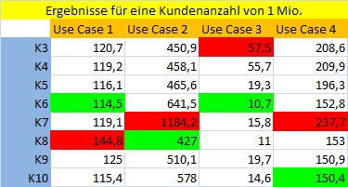
Resultate

Slide 14
Resultate
Konfiguration | Faktor
K3 | 1
K4 | 0,993830822
K5 | 1,050671015
K6 | 0,911038608
K7 | 0,538090956
K8 | 1,13848872
K9 | 1,039717016
K10 | 0,975885368

Slide 15
Fazit
Für das getestete Szenario eines Online-Shops…
…ist Konfiguration 8 die Schnellste mit einer 13%igen Steigerung…
…ist Konfiguration 7 die Langsamste mit 47%iger Verringerung…
… bei K3 als Referenz.

Slide 16
Danke für die Aufmerksamkeit

